Slide 1
AGP系統介紹 – 基礎數據 - 業務維護
尺寸組
顏色組
目的地
面料基礎數據維護
輔料基礎數據維護
繡印花(Web)
Category (Web)
最終客戶基礎資料(Web)
片語維護(Web)
遠資 – 陳芳瑜 Sharon 2015-11-05
Notes:
以下介紹訂單處理中訂單開立及修改頁面操作

Slide 2
基礎數據介紹
基 礎 數 據 | 共享資料 | 維護來源 | 業務維護 | 維護來源 | NIKE | 維護來源
 | 公司基本資料(新) | Web 行政維護 | 尺寸組 | Winform 業務維護 | 標準匯率 | Web 蘇州維護
 | 幣別(新) |  | 顏色組 |  | 每日匯率
 | 國家 |  | 目的地 |  | 幣別比率
 | 國貿條件 | Web 會計維護 (由SAP下傳) | 面料基礎數據(新)
 | 付款條件 |  | 輔料基礎數據(新)
 | 客戶廠商資料(新) |  | 繡印花(新) | Web 業務維護
 | 業務組別(新) | Web 行政維護 | Category(新)
 | 特殊機台(新) |  | 最終客戶基礎資料(新)
 | 款式類別(新) |  | 片語維護
 | 公司匯率
 | 接單匯率
 | 原物料分類(新)
 | 單位設定(新)
 | 折合率維護(新)
 | 工繳維護(新)

Slide 3
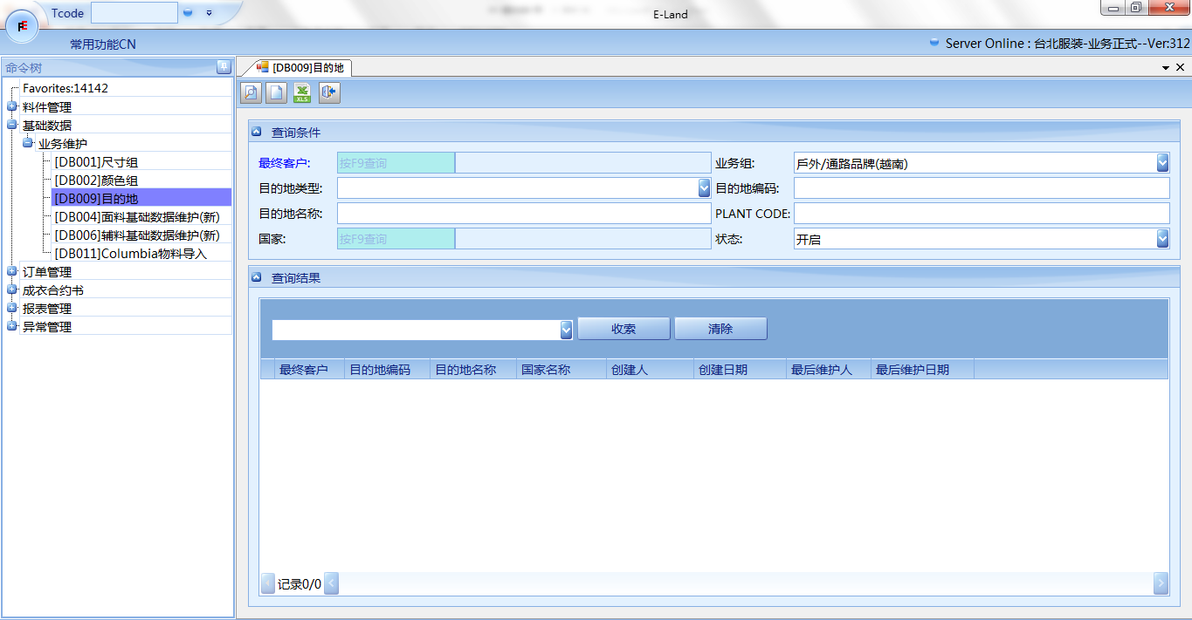
目的地
進入基礎數據→ 進入業務維護→ [DB009]目的地

Slide 4
新增目的地
點選 新增目的地

Slide 5
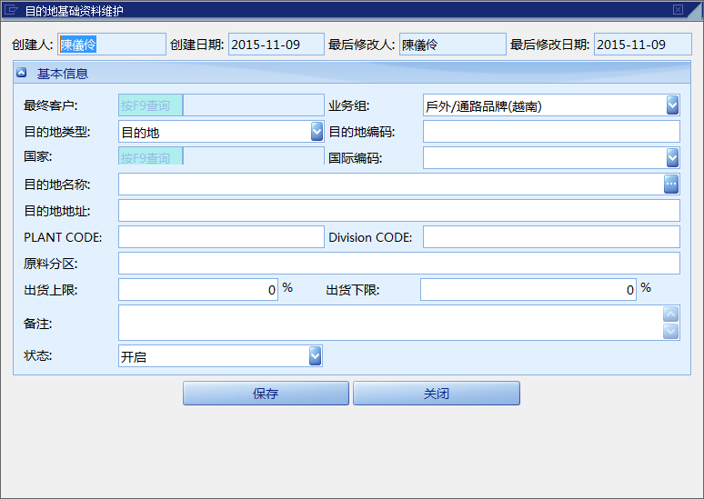

新增基本信息
基本信息
業務組：選擇使用此目的地的所屬業務組。
最終客戶：選擇使用此目的地的所屬最終客戶。
目的地類型：下拉選擇目的地類型。
目的地編碼：依客人需求輸入目的地編碼。
國家：輸入F9選擇目的地國家。
國際編碼：選擇目的地港口編碼 。(提供參考資料)

Slide 6
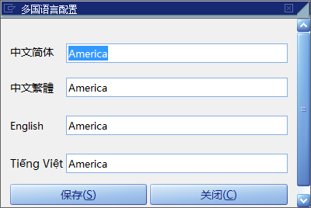
新增基本信息
目的地名稱：依客人需求輸入目的地名稱，點選 維護多國語言。
目的地地址：依客人需求輸入目的地地址。
PLANT CODE：依客人需求輸入PLANT CODE 。
Division CODE：依客人需求輸入Division CODE 。
原料分區：依客人需求輸入原料分區。
出貨上、下限：依客人需求輸入出貨上、下限。
備註：依需求自行輸入。
狀態：預設為開啟，如不需使用可選擇關閉。
維護完成後，點選保存

Slide 7
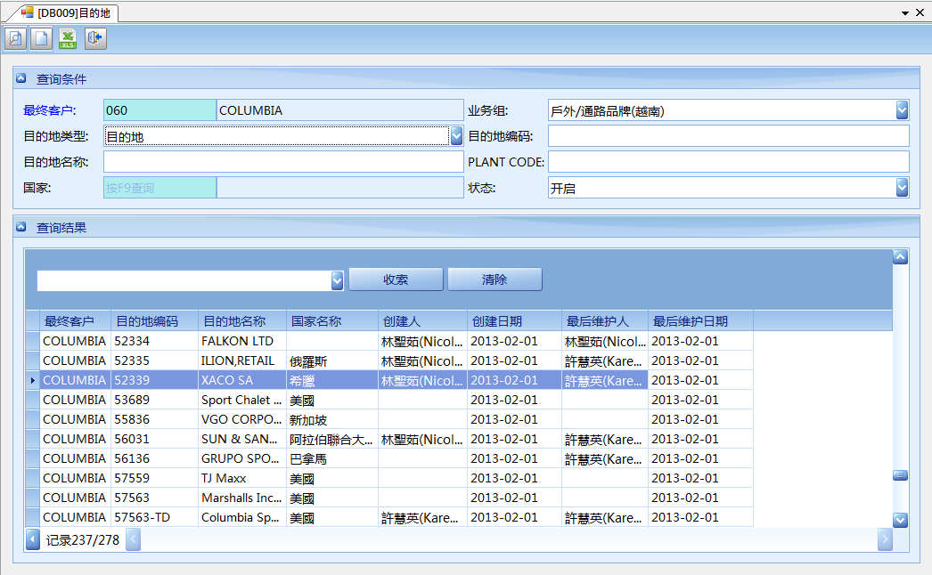
查詢目的地
依需求輸入查詢條件，點選
於查詢結果雙擊開啟
Ps. 如有需求可點選
導出excel

